Slide 1

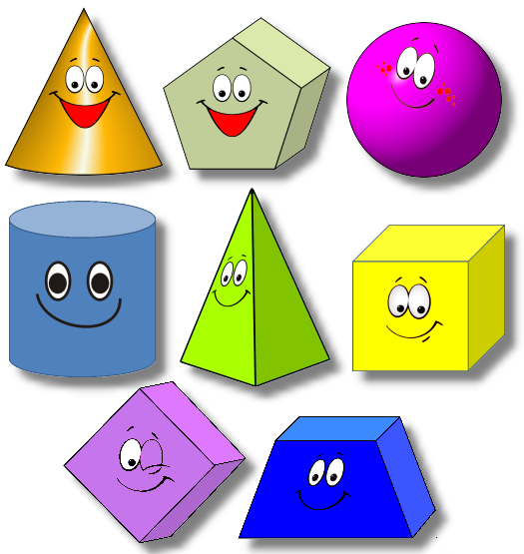
Муниципальное казённое общеобразовательное учреждение «Большескуратовская средняя общеобразовательная школа»
Проект
«Объёмные
фигуры»
Руководитель: Васильева Н.С.

Slide 2
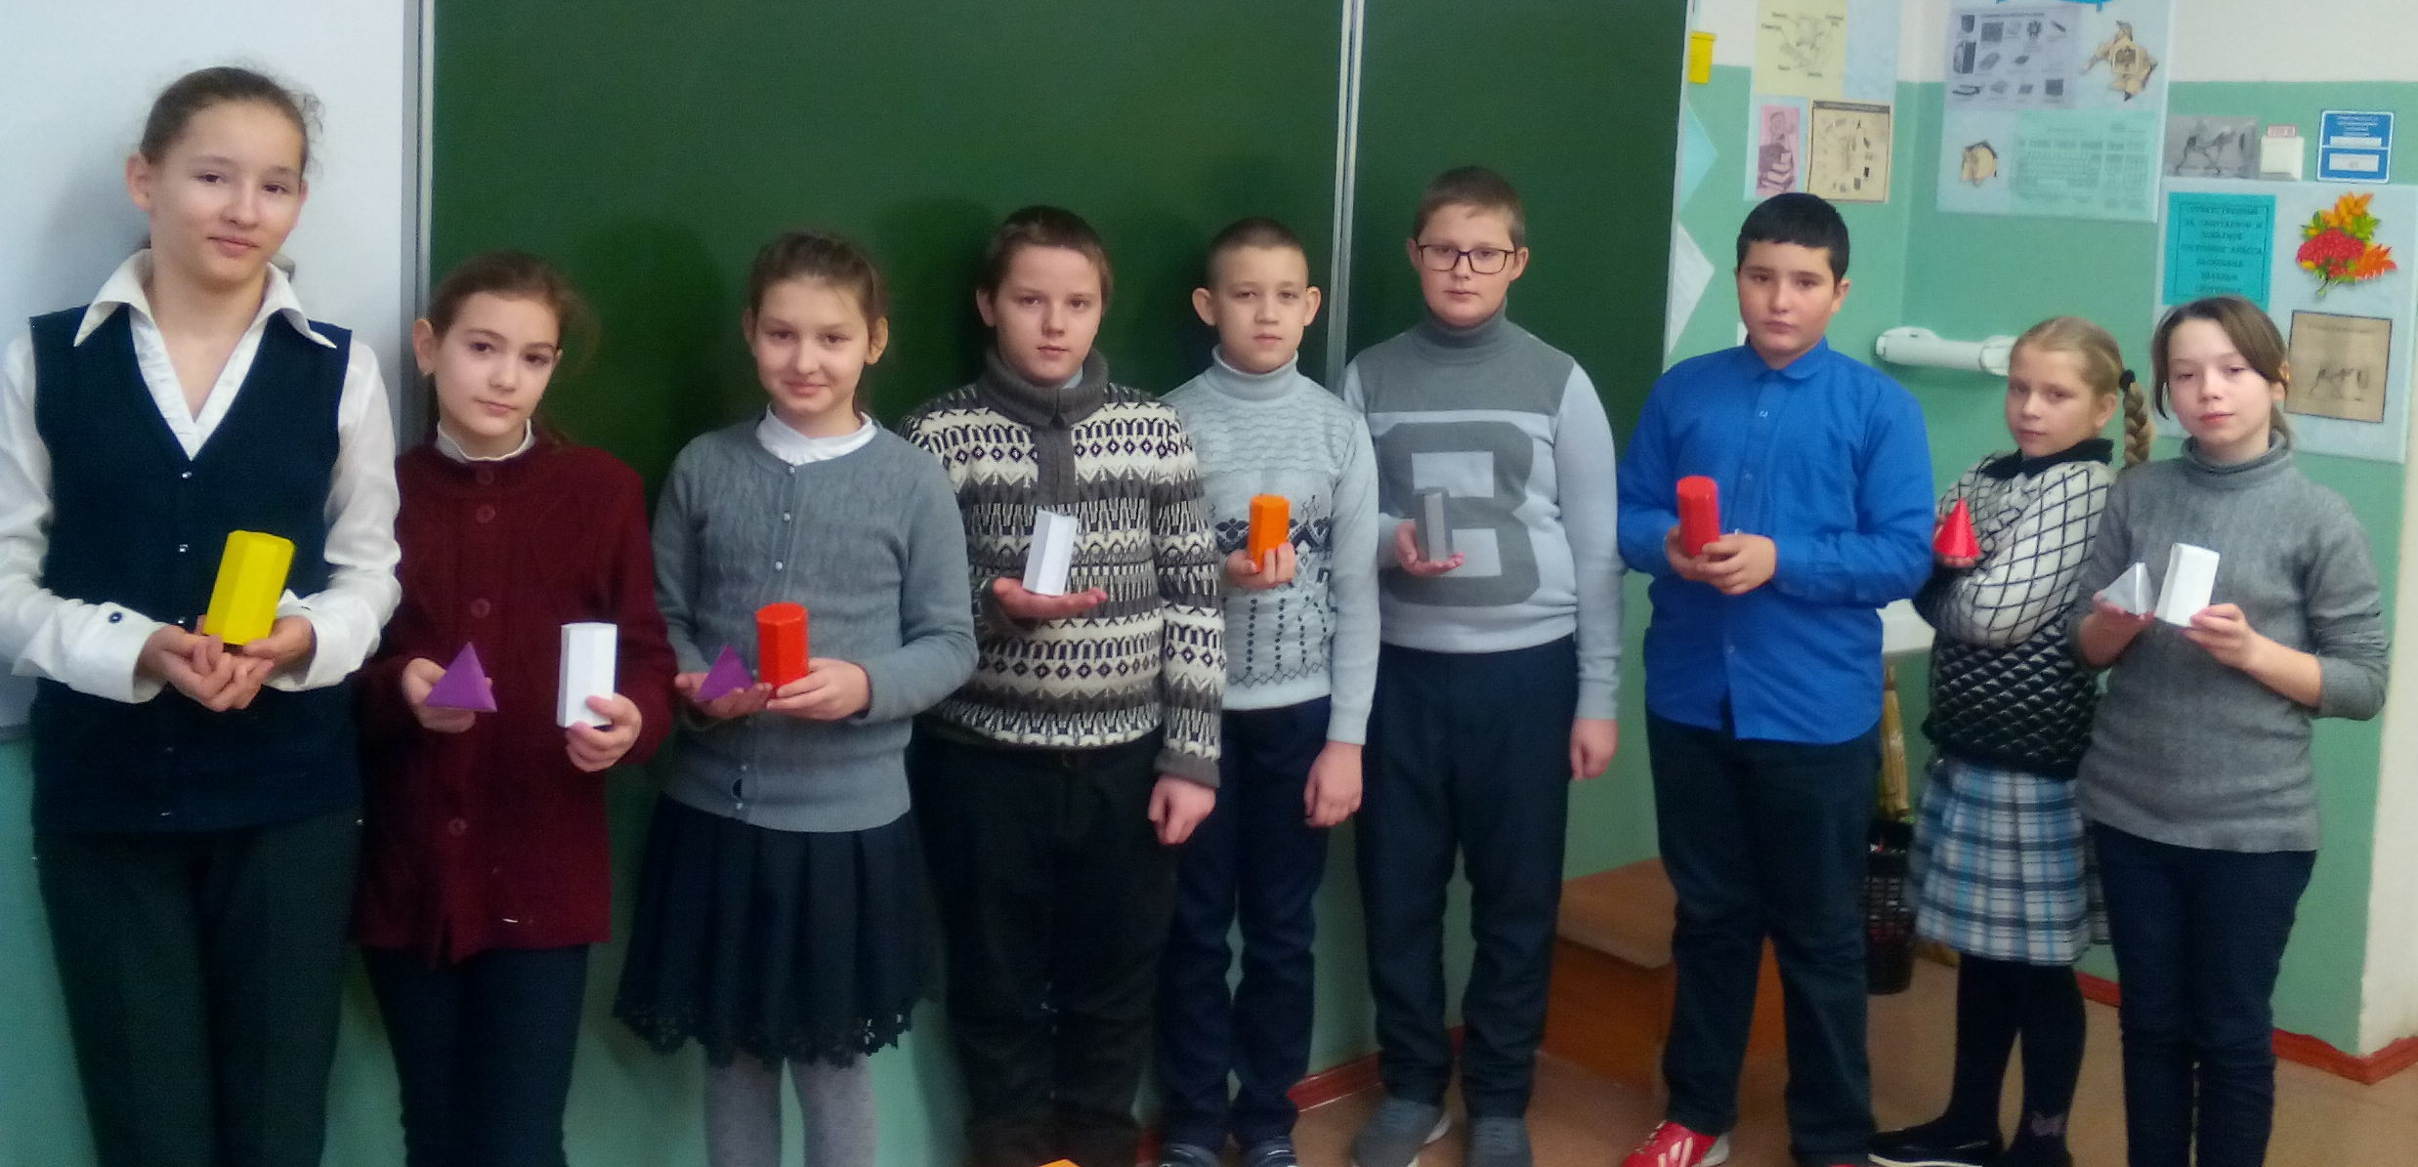
Будем знакомы ученики 5 класса

Slide 3
Информационная характеристика
Авторы проекта: ученики 5 класса
Участники: родители, классный руководитель.
Заказчик проекта: МКОУ «Большескуратовская СОШ»
База проектной работы: МКОУ «Большескуратовская СОШ»
Сроки работы: 12.01.18 – 2.02.18
Тема проекта: «Объёмные фигуры»
Тип проекта: познавательно – творческий
Длительность проекта: среднесрочный (3 недели)
По количеству участников: коллективный.
Возраст детей: школьный возраст (11 лет)

Slide 4
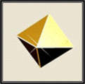
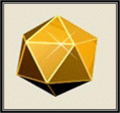
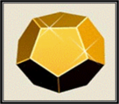

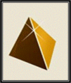
Актуальность
Геометрия – одна из наиболее древних наук. Первые геометрические факты найдены в вавилонских клинописных таблицах и египетских папирусах (III тысячелетия до нашей эры).
Современные ученые отмечают большое значение геометрии для развития пространственного мышления и воображения ребенка, для его способности видеть мир в целостных образах.
Особую актуальность данная проблема имеет в школьном возрасте в начальных классах в связи с предстоящим обучением в школе.
Следовательно, становится актуальным изучение и закрепление объемных геометрических фигур, как одного из важнейших показателей развития пространственного мышления и воображения человека.

Slide 5

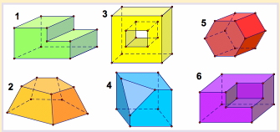
Цель: изучить объемные тела
Задачи:
- рассмотреть типы, основные элементы, свойства объёмных тел;
- сделать развертки объёмных фигур;
- изготовить модели некоторых объемных тел.

Slide 6
Гипотеза:
- научиться сравнивать объемные фигуры, выделять между ними сходство и отличие;
- обогатить словарь математическими терминами;

Slide 7
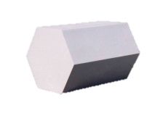
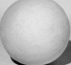
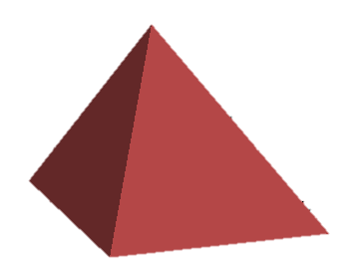
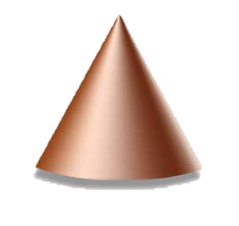
Предполагаемый результат проекта
качественное усвоение знаний по теме «Объемные геометрические фигуры»;
повышение коммуникативных способностей ;
вовлечение и активизация родителей;
Организация выставки «Объёмные фигуры»

Slide 8
Новизна проекта
Использование метода проекта
в рамках реализации образовательной программы ФГОС основного общего образования об объемных геометрических фигурах
через создание наглядных образов

Slide 9
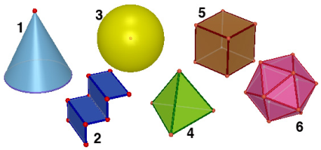
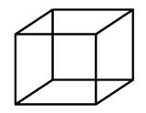
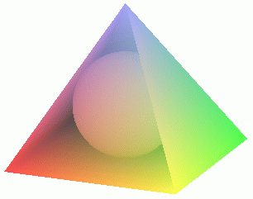
Ход выполнения проекта
Поиск и изучение литературы по теме проекта
Составление краткой характеристики объемных тел
Поиск разверток объёмных фигур
Изготовление моделей объемных тел
Создание презентации по данной теме

Slide 10
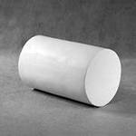
Цилиндр
Цилиндр –
в элементарной геометрии, геометрическое тело, образованное вращением прямоугольника около одной стороны.

Slide 11
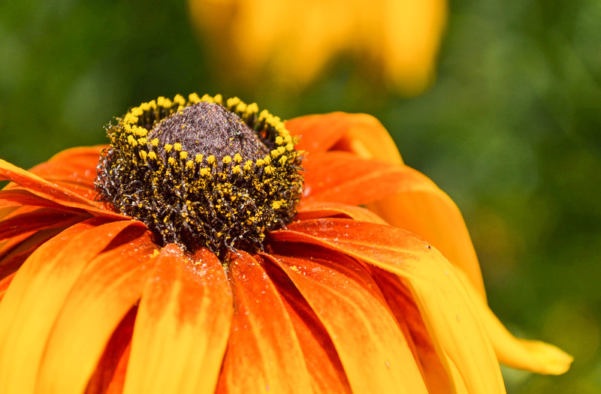
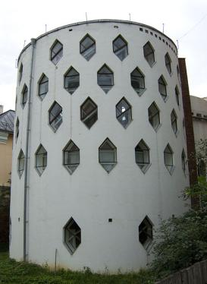
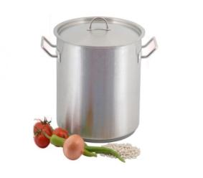
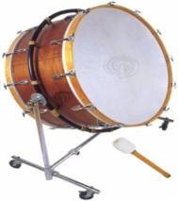
Цилиндр

Slide 12
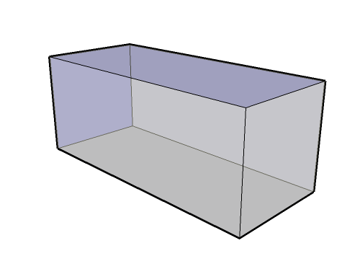
Параллелепипед
Параллелепипед – это призма, основанием которой служит параллелограмм,
или многогранник, у которого шесть граней и каждая из них — параллелограмм.

Slide 13
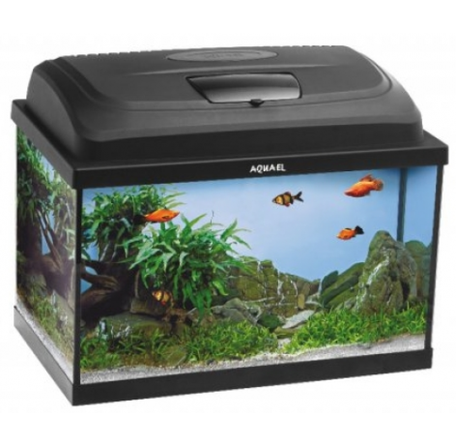
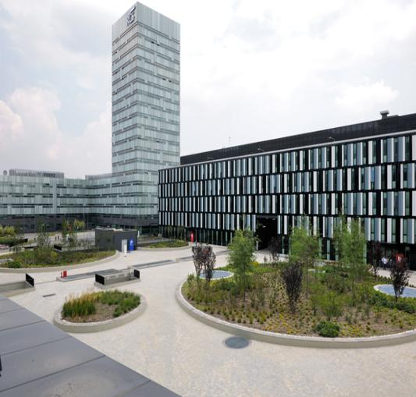
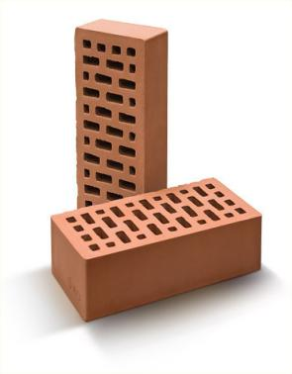
Параллелепипед

Slide 14
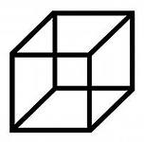
Куб
Куб – это один из пяти правильных многогранников
Правильный прямоугольный параллелепипед имеет 6 граней, 12 ребер, 8 вершин.

Slide 15
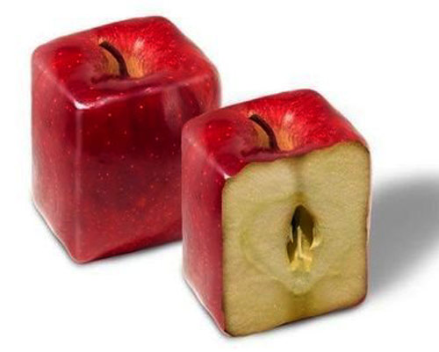
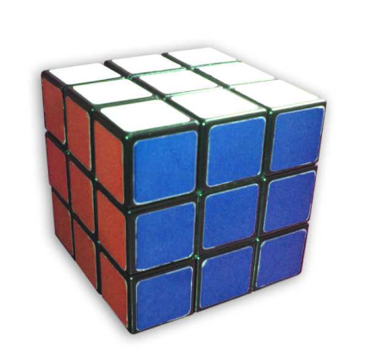
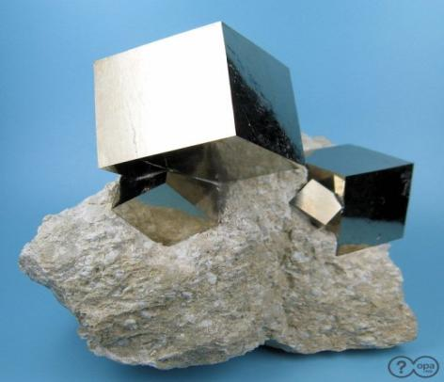
Куб

Slide 16
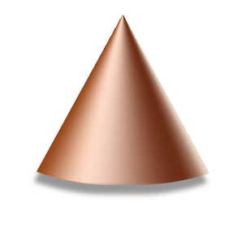
Конус
Конус – геометрическая фигура, полученное объединением всех лучей, исходящих из одной точки и проходящих через плоскую поверхность.
Конус в переводе с греческого «konos» означает «сосновая шишка».

Slide 17
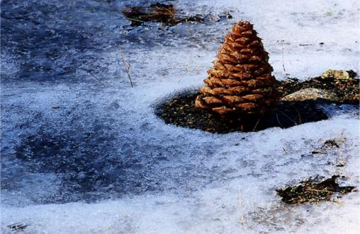
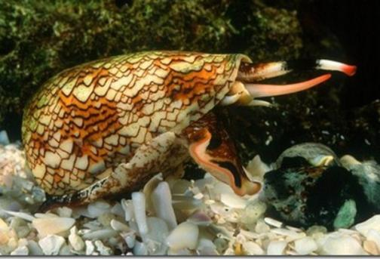
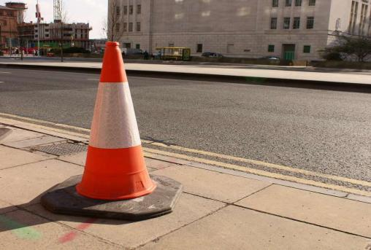
Конус

Slide 18
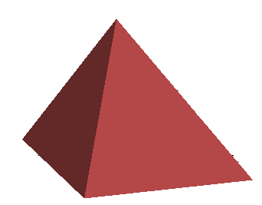
Пирамида
Пирамида – многогранник, основание которого многоугольник, а остальные грани – треугольники, имеющие общую вершину.

Slide 19
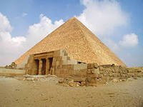
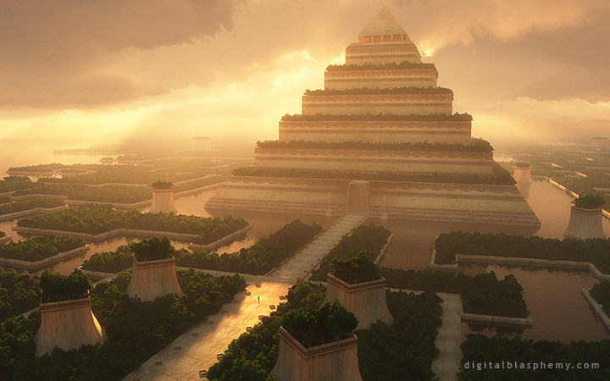
Пирамида

Slide 20
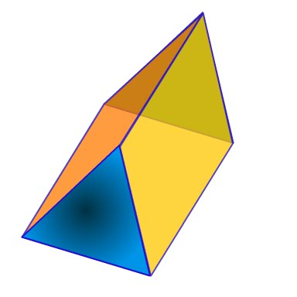
Призма
Призма — многогранник, который состоит из двух плоских равных многоугольников с соответственно параллельными сторонами, и из отрезков, соединяющих соответствующие точки этих многоугольников.

Slide 21
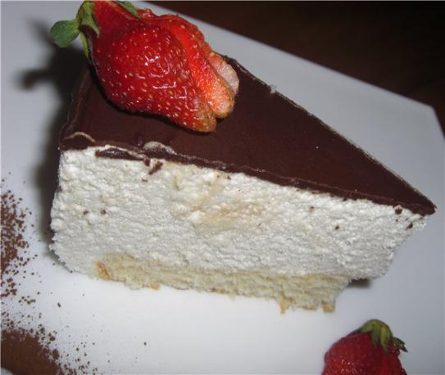
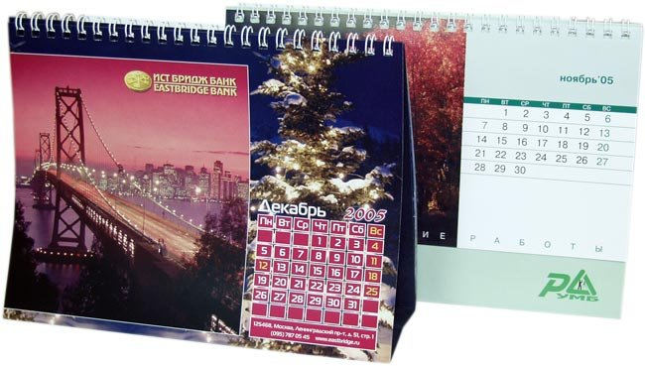
Призма

Slide 22
Отгадай фигуру

Slide 23
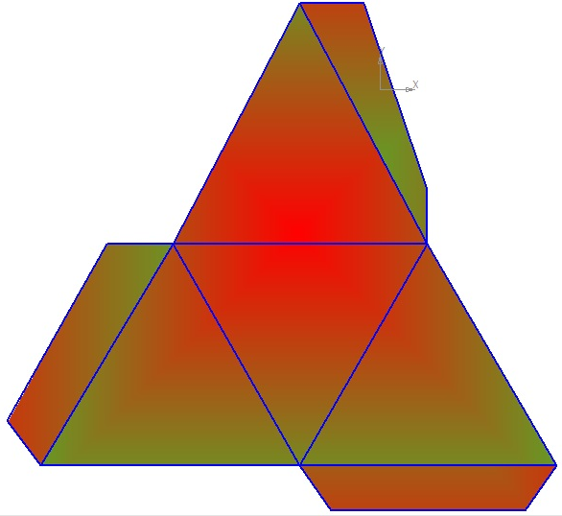
ТЕТРАЭДР

Slide 24
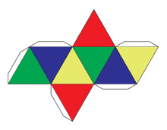
ОКТАЭДР

Slide 25
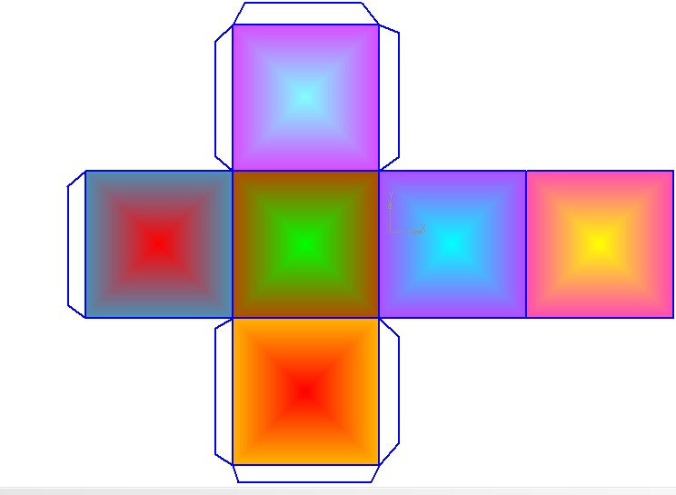
КУБ

Slide 26
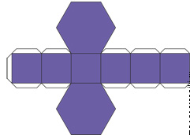
ШЕСТИУГОЛЬНАЯ
ПРИЗМА

Slide 27
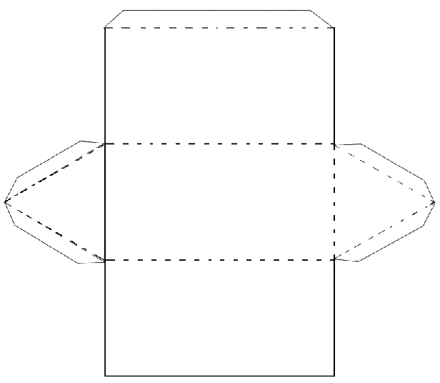
ПРИЗМА

Slide 28
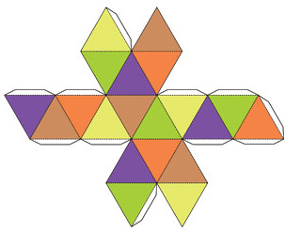
ИКОСАЭДР

Slide 29
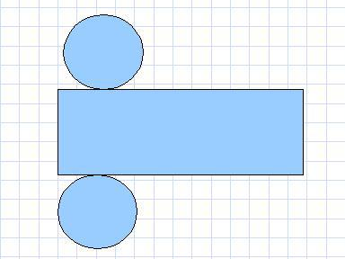
ЦИЛИНДР

Slide 30
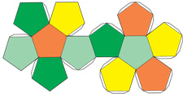
ДОДЕКАЭДР

Slide 31
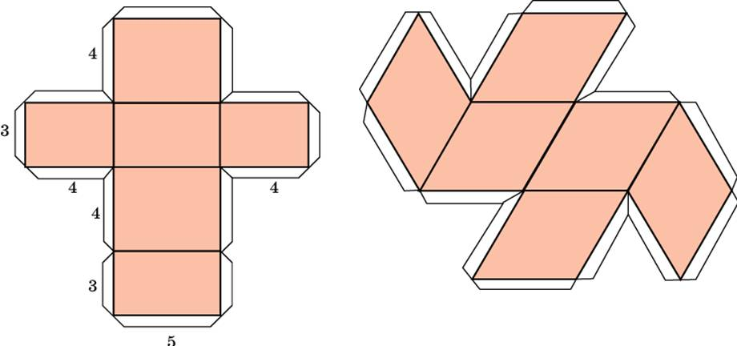
ПАРАЛЛЕЛЕПИПЕД

Slide 32
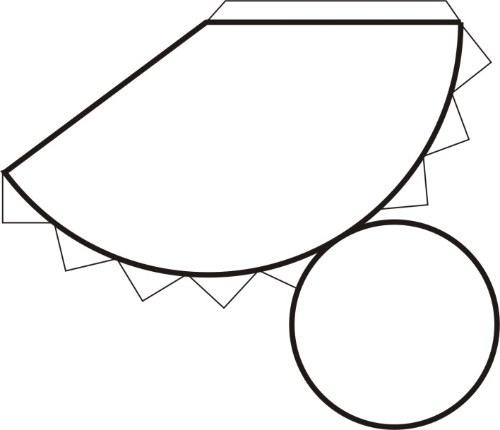
КОНУС

Slide 33
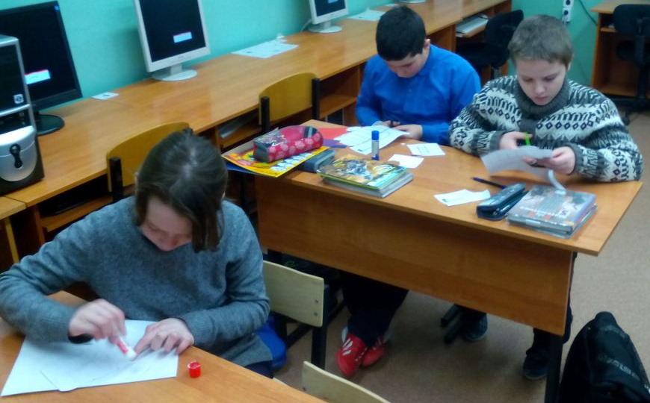
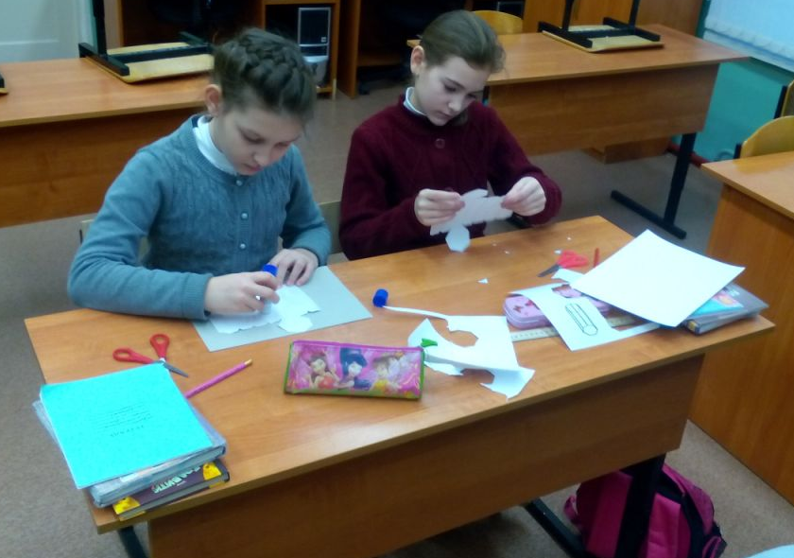
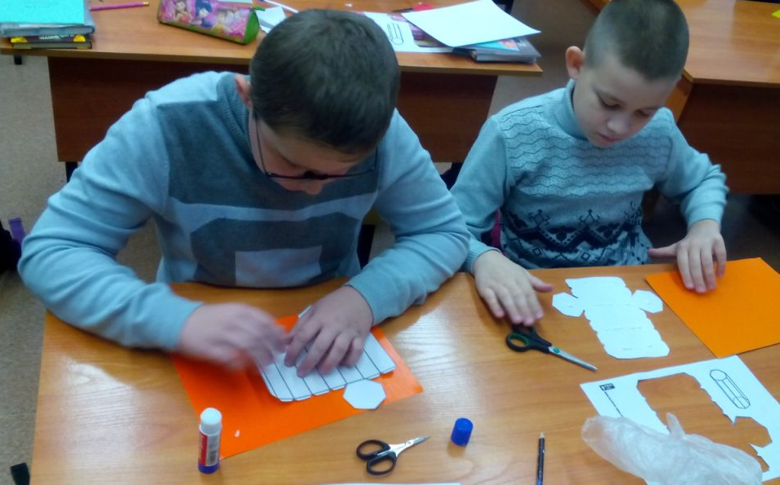

Slide 34



Slide 35
Заключительный этап
Создание презентации.
Выставка творческих работ «Объёмные фигуры»

Slide 36




Slide 37









Благодарю за внимание!
СПАСИБО за внимание!

